Slide 1


Aplicação de BCI’s e IA no Trânsito
Um Futuro mais seguro e Eficiente
Jefferson Campista Bitar
Igor Miranda da Silva Tavares
Dayan Hendricksson Romão Sanchez

Slide 2
Resumo
“Explorando a fronteira entre a mente humana e a máquina, as BCI’s e IA estão revolucionando a maneira como interagimos com o trânsito, prometendo um futuro onde segurança e eficiência são primordiais.”

Slide 3
Introdução
“Enfrentamos congestionamentos, acidentes e poluição diariamente. As BCIs e IA surgem como soluções inovadoras, transformando desafios em oportunidades para um trânsito mais inteligente.”

Slide 4

Prevenção de Acidentes
“Monitorando sinais cerebrais, as BCIs podem detectar fadiga e distração, permitindo intervenções imediatas para manter nossas estradas mais seguras.”

Slide 5

Controle de Veículos para pessoas com Deficiência
“As BCIs abrem novos horizontes para a mobilidade, oferecendo a pessoas com deficiências a liberdade de controlar veículos de maneira intuitiva e independente.”

Slide 6

Otimização de Fluxo de Tráfego
“Integrando BCIs ao sistema de tráfego, podemos ajustar automaticamente a velocidade e a distância entre veículos, aliviando congestionamentos e melhorando a experiência de dirigir.”

Slide 7

Emissões Reduzidas
“Com decisões mais rápidas e eficientes, as BCIs contribuem para uma condução mais econômica e sustentável, reduzindo significativamente as emissões de gases poluentes.”

Slide 8

A Interface Cérebro-Computador
“As BCIs são a ponte entre nossos pensamentos e a ação, capturando sinais elétricos cerebrais para controlar dispositivos externos com precisão surpreendente.”

Slide 9
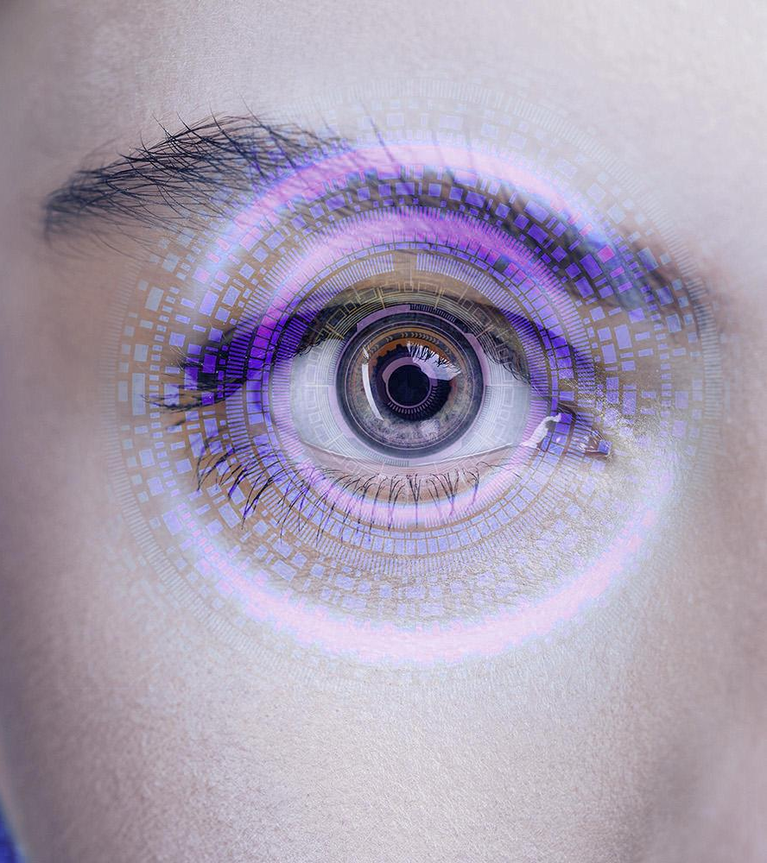
A Importância da Precisão
“No trânsito, cada segundo conta. Os implantes invasivos de BCIs oferecem a precisão necessária para reações rápidas e decisões críticas na estrada.”

Slide 10

Processamento de Sinais
“Os sinais cerebrais são capturados, amplificados e convertidos de analógicos para digitais, permitindo que a IA interprete intenções e execute comandos com eficácia.”

Slide 11
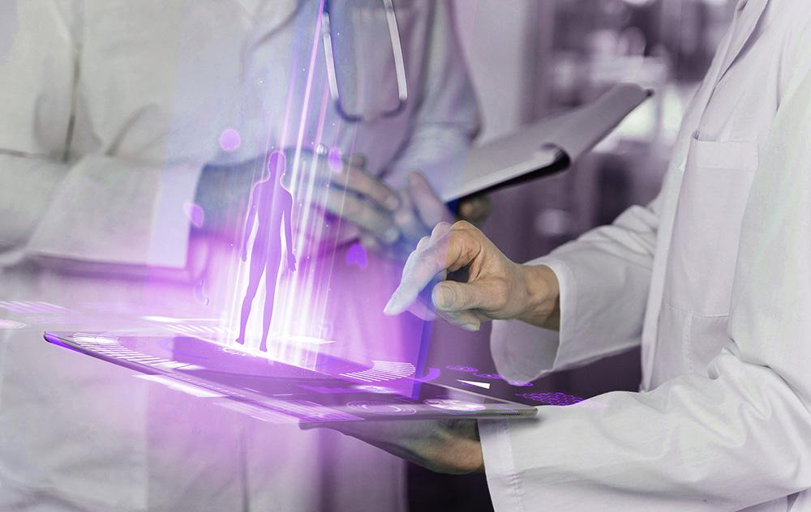
Conclusão
“As BCIs e IA estão pavimentando o caminho para um trânsito revolucionário. A pesquisa contínua e o desenvolvimento dessas tecnologias são essenciais para alcançarmos esse futuro.”

Slide 12


Trabalho de apresentação Ciência da Computação

Slide 13
O Futuro da Tecnologia

